Slide 1
인공지능(AI) 기술 등을 활용한
스마트안전보건 기술 적용사례 (1)
AI Camera 기술을 이용한 비접촉식 생체인식 기술
Smart Safety
Solution
발표자 박창용
㈜내일기업, 스마트세이프티솔루션㈜ 대표이사
숭실대학교 안전보건융합공학과 박사과정
한국스마트안전보건기술협회 부회장

Slide 2
Smart Safety
Solution
목차
1. 관련 법규
2. AI Camera 기술을 이용한 비접촉식 생체인식 기술
3. 키오스크 솔루션
4. 실증 자료 - 인증 현황
5. 기대 효과
6. 향후 전망
7. 적용 사례

Slide 3
1. 관련 법규
산업안전보건법 시행규칙 제4조 제1항
사업주는 근로자의 건강을 유지·증진하기 위해 필요한 조치를 하여야 한다고 규정
산업안전보건 기준에 관한 규칙 제22조
사업주가 피부질환을 유발할 수 있는 위험요인을 조사하여 적절한 조치를 취하도록 규정
중대재해처벌법
중대재해 처벌 등에 관한 법률 [법률 제17907호, 2021. 1. 26, 제정]
유해요인으로 급성중독 등 대통령령으로 정하는 직업성 질병자가 1년 이내에 3명 이상 발생, 통일한 원인으로 3개월 이상 치료가 필요한 질병자가 10명 이상 발생
피부질환은 화학물질, 미생물, 열, 습기, 자외선, 먼지, 소음, 진동, 스트레스 등 다양한 요인에 의해 발생할 수 있다.
사업주는 중대재해처벌법을 위반하여 근로자에게 피부질환을 발생시킨 경우 1년 이상 10년 이하의 징역 또는 1000만원 이상, 1억원 이하의 벌금
산업재해보상법
근로자가 업무상 재해로 인해 혈압이 상승하여 뇌출혈로 쓰러진 경우, 업무상 재해로 인정되며, 최근 근로자의 업무상 재해 판정은 높다. 산업재해보상보험법에 따라 요양급여, 장애급여, 유족급여, 간병급여, 장례비, 휴업급여, 상병보상일수, 의학적 소견에
따른 재요양급여, 진단서발급비, 간병비, 그 밖에 필요한 급여를 지급.

Slide 4
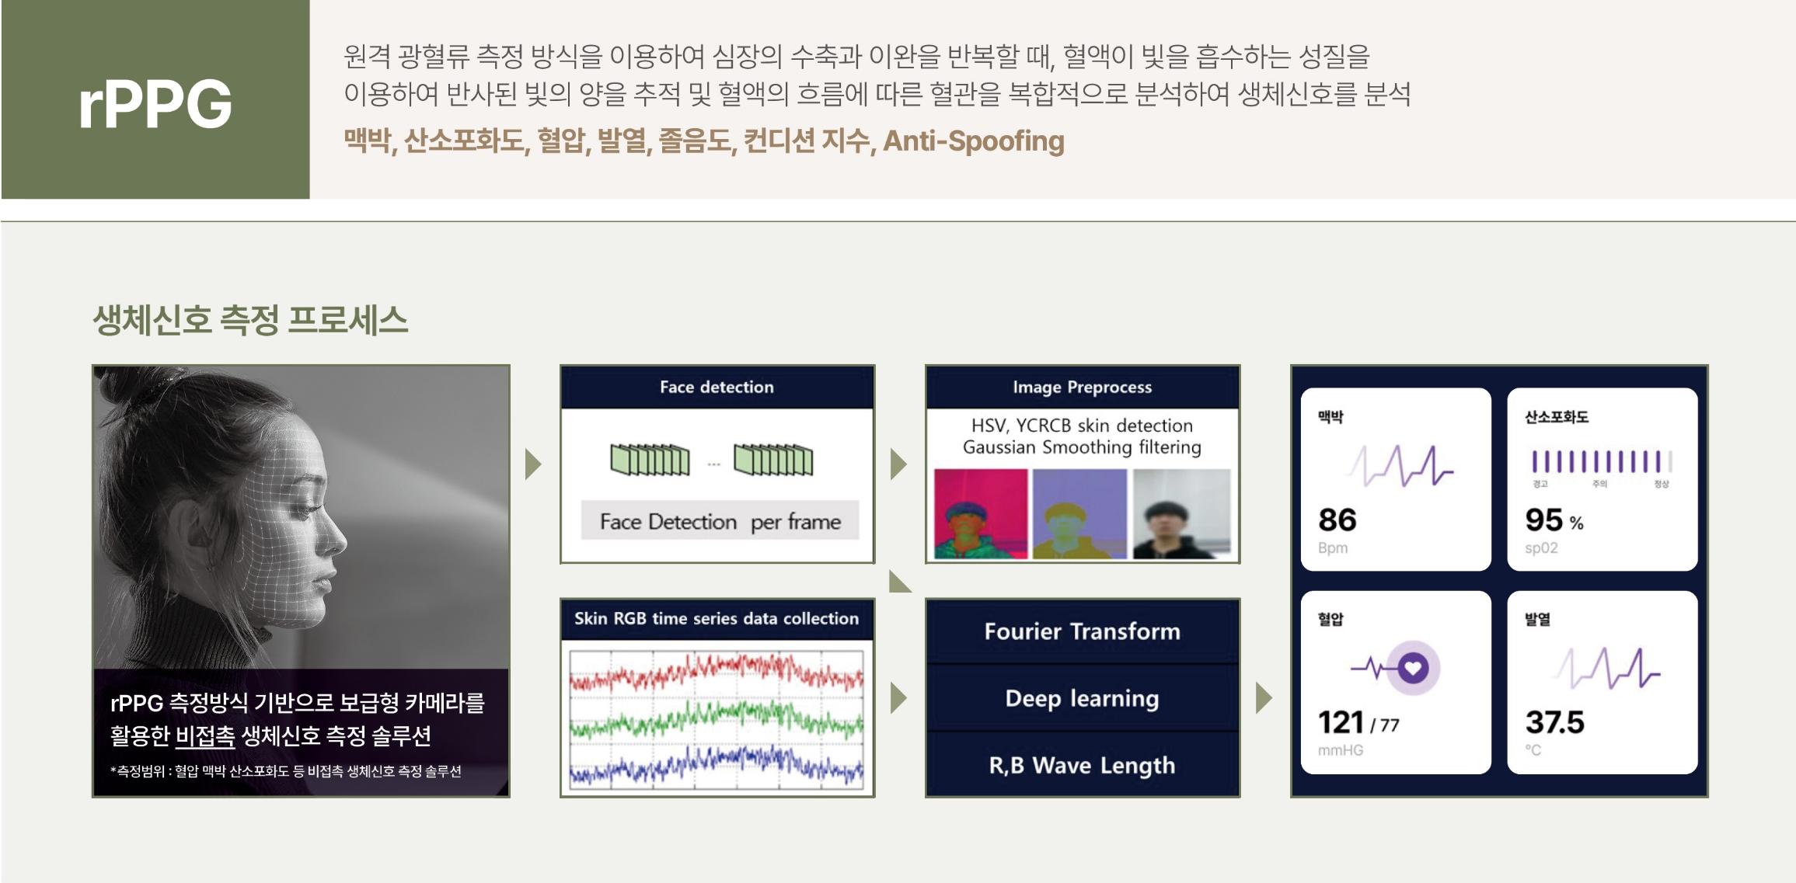
2. AI Camera 기술을 이용한 비접촉식 생체인식 기술

Slide 5
2. AI Camera 기술을 이용한 비접촉식 생체인식 기술
- 직업성 피부질환 진단기술

Slide 6
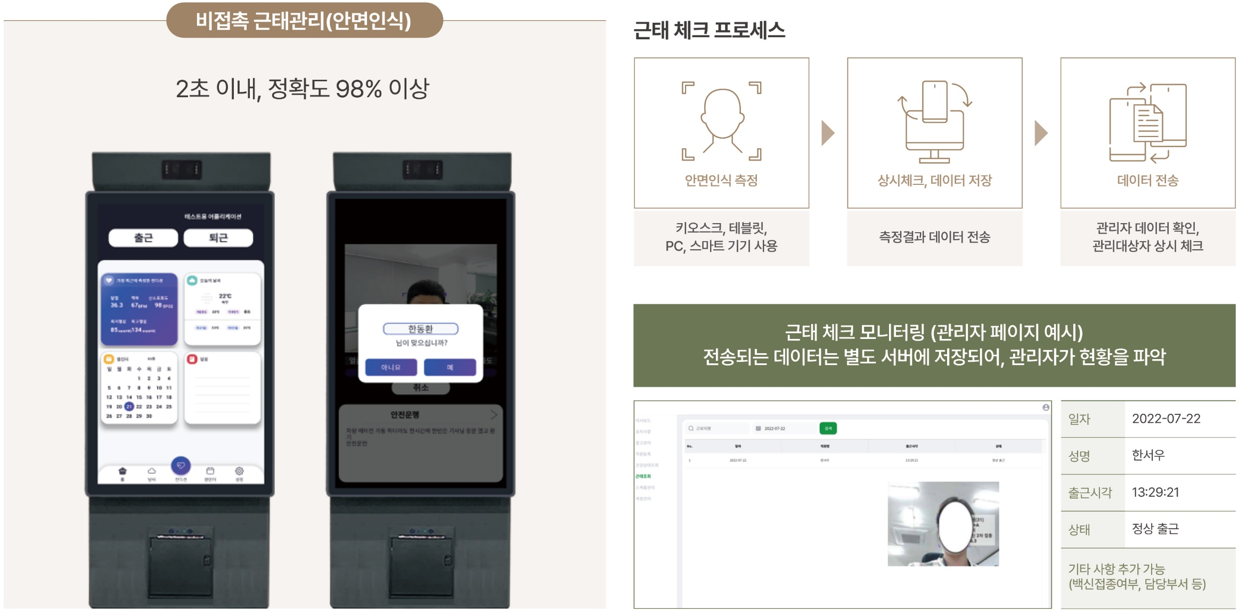
3. 키오스크 솔루션 - rPPG

Slide 7
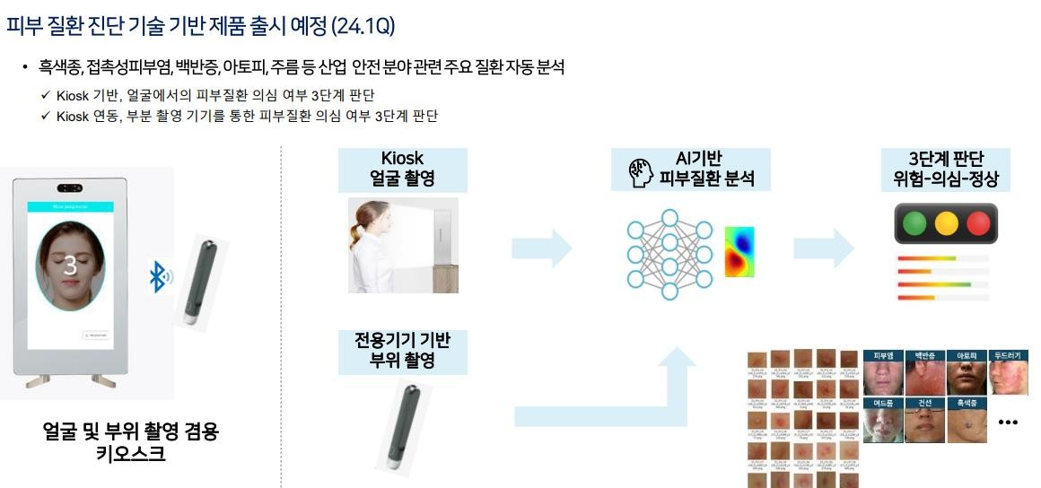
3. 키오스크 솔루션 – 직업성 피부질환 진단
- 직업성 피부질환 진단기술

Slide 8
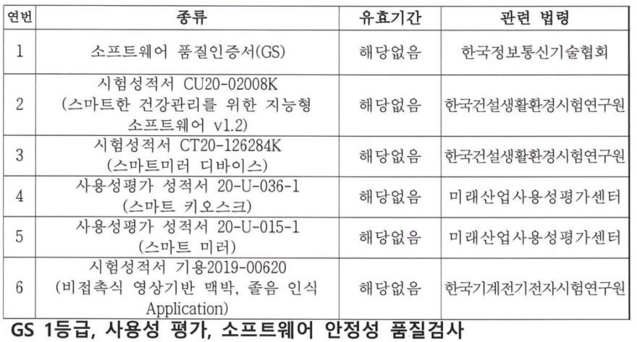
4. 실증 자료 - 인증 현황

Slide 9
5. 기대 효과
1. AI 카메라를 이용한 혈압 측정은 기존의 혈압 측정 방법보다 편리하고 정확하다.
근로자는 출근시 체온과 혈압을 한번에 측정하여 건강을 관리할 수 있다. 혈압을 관리하면 심장병, 뇌졸중, 신장병과 같은 심혈관계 질환을 예방할 수 있다. 따라서 근로자의 혈압이 안정되도록 관리되면 근로자의 건강을 개선할 수 있으며, 기업의 생산성이 향상될 수 있다.
AI 카메라 혈압 측정은 근로자의 건강과 기업에 큰 도움이 될 수 있는 기술이며 향후 AI 카메라를 이용한 혈압 측정이 더욱 보편화 될 것이다.
2. 사업주는 피부질환을 유발할 수 있는 화학물질에서 비교적 안전한 대체물질을 사용하며, 위험성 평가를 하고, 위험요인을 제거하거나 감소시키기 위한 공학적 대책을 마련해야 하고, 화학물질을 취급하는 작업장에서는 근로자의 피부를 보호할 수 있는 기준에 적합한 피부보호크림을 지급하고 사용하도록 한다.
(산업안전보건기준에 관한 규칙 제451조)
사업장 내부의 온도와 습도를 적절하게 유지하고, 사업장 내부의 화학물질과 분진을 제거해야 한다.
사업주는 근로자에게 피부질환을 예방하기 위한 교육을 실시하고, 근로자의 피부를 측정하고 관리하여 직업성 피부질환 발생전에 적절한 치료를 받을 수 있는 보건예방의 스마트안전제품을 적용하여 안전한 일터를 만들 수 있다.

Slide 10
5. 기대 효과
중대재해처벌법 대응
관리예산 효율화 및 업무부담 경감
경영평가 반영
동종업계 경쟁우위선점
산업현장 내 사고발생 사전체크
기저질환 근로자 컨디션 사전체크
실시간 현장 특이사항 체크
화재, 폭발, 각종 안전사고 신속대응
안전, 보건관리자 인원 대비
관리시간, 관리방법의 간소화
관리자 업무 부담 경감, 비용 절감
스마트 관리 시스템 도입으로 인한
직원 복지, 안전관리 부문
경영평가 점수에 반영
동종업계 및 그룹 계열사 중
선도적인 기술도입으로
혁신 우수사례 선점
기저질환, 건강이상자 파악 및 출입통제 고혈당,
음주여부, 현장 내 위치 파악 등
안전관리 강화 필요성 재가 중대재해처벌법 대응
관리자 업무 부담 경감, 현장 관리 비용절감
근로자
내부요인
광범위 현장 사이트, 대규모 근로자 관리(현장 내외, 건물 내외)
산업재해 사전대응으로 무재해 현장 달성
안전관리 미흡 및 사고로 인한 언론 관심과
민원 사전 차단, 지역업체 상생 협력
현장관리
외부요인

Slide 11
6. 향후 전망
AI 카메라를 이용한 산업안전보건에 적용되는 기술은 근로자의 건강을 개선하고 기업의 생산성을 향상시킬 수 있다.
AI 카메라 혈압 측정은 기존의 혈압 측정 방법보다 편리하고 정확하며, 근로자는 수시로 혈압을 측정하
여 혈압을 관리할 수 있으며, 심장병, 뇌졸중, 신장병과 같은 만성질환과 직업성질환을 예방할 수 있다.
AI 카메라의 기술과 성능은 향상되고 비용도 낮아지면서 AI 카메라를 이용한 근로자 건강 증진 기술이 향후 더욱 보편화될 것이며, 기술은 더욱 발전할 것으로 예상되며, 근로자 직업성질환 예방을 위한 건 강 증진 기술이 더욱 발전하여 근로자의 건강과 기업의 경쟁력을 향상시키는 중요한 역할을 기대한다.

Slide 12
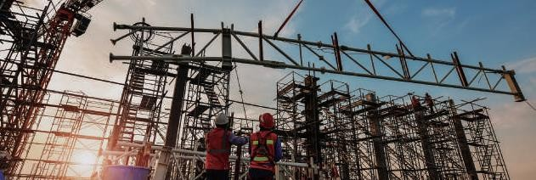
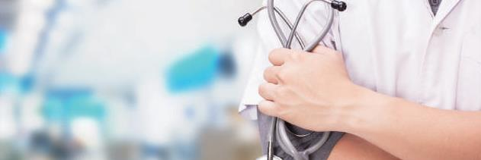
7. 적용 사례
건설및제조
의료보조
키오스크및 PC 내 소프트웨어를적용하여건설현장근로자를모니터링하고, 각종산업재해를사전에예방하고,관리할수있습니다. 또한아파트세대내,커뮤니티센터에제품라인업을설치하여편리한서비스를 이용할수 있습니다.
의료기관내원환자들의건강상태를체크하여맞춤형환자관리가가능하고,
측정데이터를수집하여의료서비스를향상시킬수 있습니다.
서비스범위
적용대상
진료기본항목체크.맞춤형환자관리,비대면진료
병원접수처,원무과,병동,수술실등
서비스범위
적용대상
출입보안,공정관리,근태점검,건강체크
산업현장(출입구,로비,휴게실,보건실등) 신축주택(엘리베이터,커뮤니티센터,로비,현관,세대내)
모빌리티
생활편의
차량에팁재하여안전운전을위한운전자모니터링과졸음도측정서비스등을 제공하고,각종모빌리티에적용하여서비스를확대할수 있습니다.
일상생활에서의사용자컨디션을수시로체크하고,건강이상징후발생시 알 림서비스를제공하여신속한대응이가능합니다.또한시니어,영유아특화케 어시스템으로서비스를확대,적용할수있습니다.
서비스범위 일상생활에서컨디션수시측정가능 적용대상 주택단지,공공시설,실버타운,영유아시설등
서비스범위
적용대상
운전자의건강체크,졸음도,스트레스,컨디션등측정
모빌리티(대중교통,항공기등전운송수단)

Slide 13
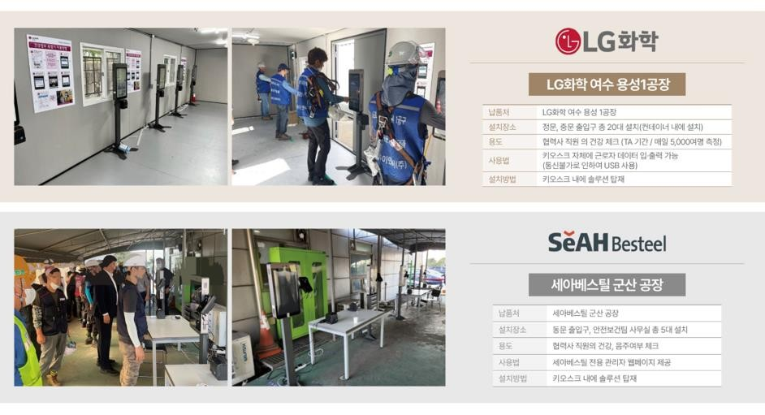
7. 적용 사례

Slide 14
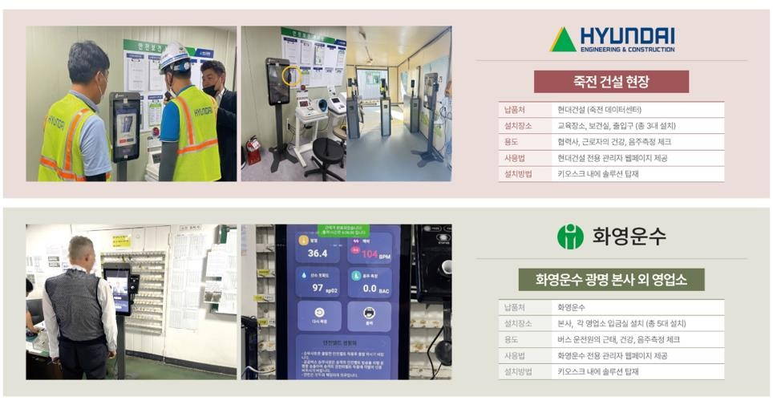
7. 적용 사례

Slide 15
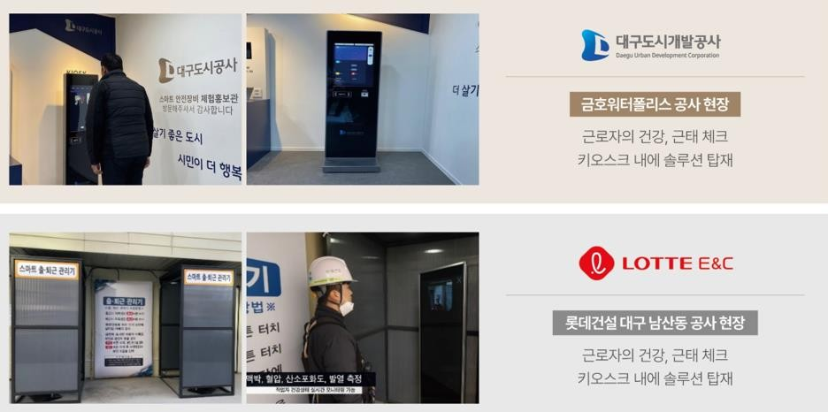
7. 적용 사례

Slide 16
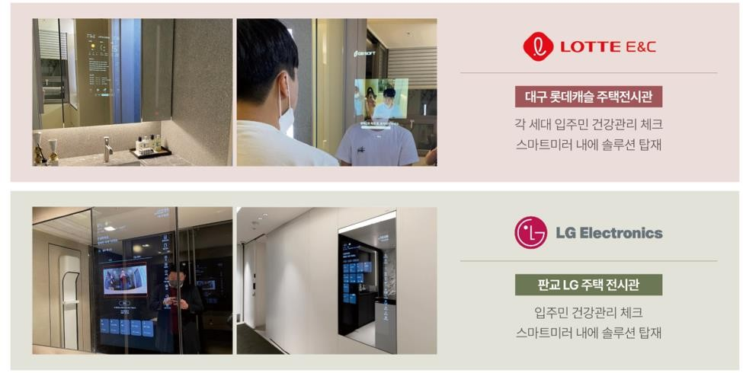
7. 적용 사례

Slide 17
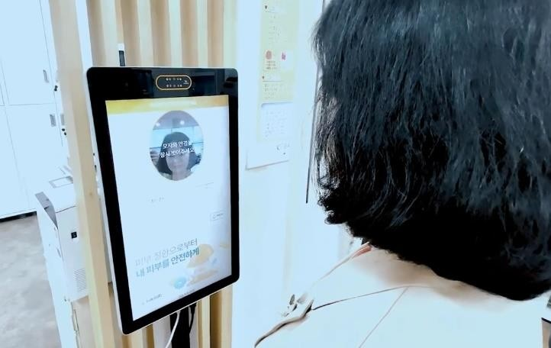
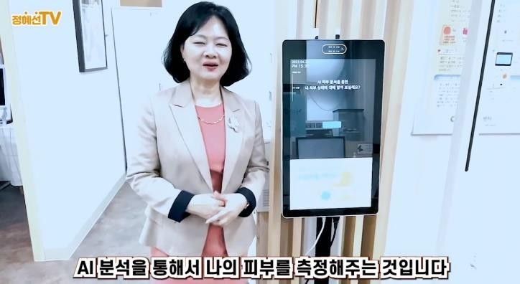
7. 적용 사례
부천 테크노 파크
부천 공단내 근로자 건강관리
김포 양촌 분소
김포지역 주물 공단 근로자 건강관리

Slide 18
THANK
YOU
www.with3s.com

